Slide 1

FRANÇAIS
8-classe
Thème: Les coutumes françaises

Slide 2


Slide 3

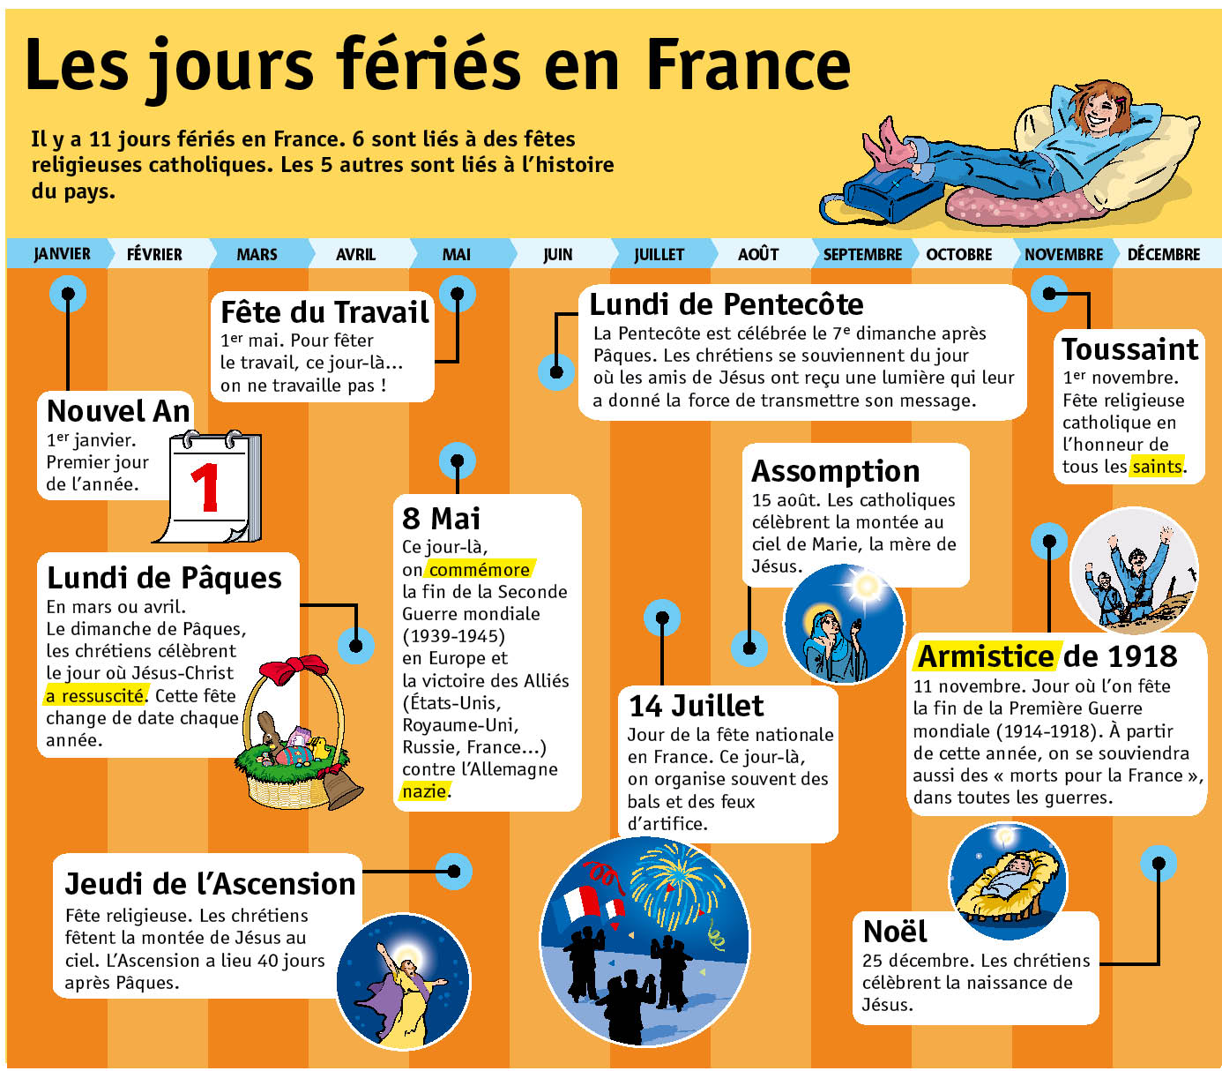


LA FRANCE ET SES FÊTES

Slide 4

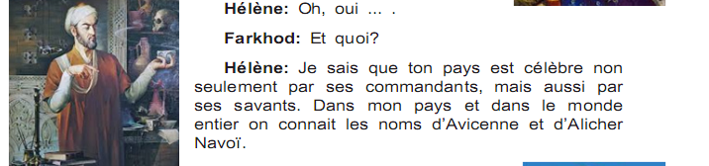



Slide 5
Dialogue à lire et à comprendre:
Farkhod: D’où vient cette fête, le 14 juillet?
Louis: Elle était instituée en 1880 pour commémorer à la fois la prise de la Bastille, le 14 juillet 1789, et la fête de la Fédération, le 14 juillet 1790.
Farkhod: Comment ça s’est passé?
Louis: En 1789, les Français, mécontents de leur régime politique, ont renversé la monarchie absolue. La bourgeoisie, groupe social le plus actif de la nation, voulait changer les conditions de vie.

Slide 6
suite...
Farkhod: C’était une crise politique, n’est-ce pas?
Louis: Oui, elle s’est terminée par la prise de la Bastille, alors symbole de l’absolutisme. Une nouvelle France, la République était née.
Farkhod: Alors, c’est vraiment une fête nationale. Comment les Français la célèbrent-ils?
Louis: Regarde ces photos et tu vas comprendre.

Slide 7
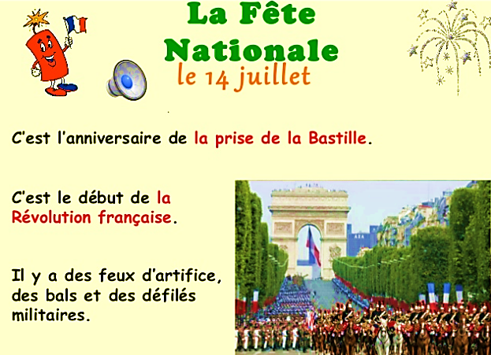

Slide 8


Slide 9

Epiphanie

Slide 10


Slide 11
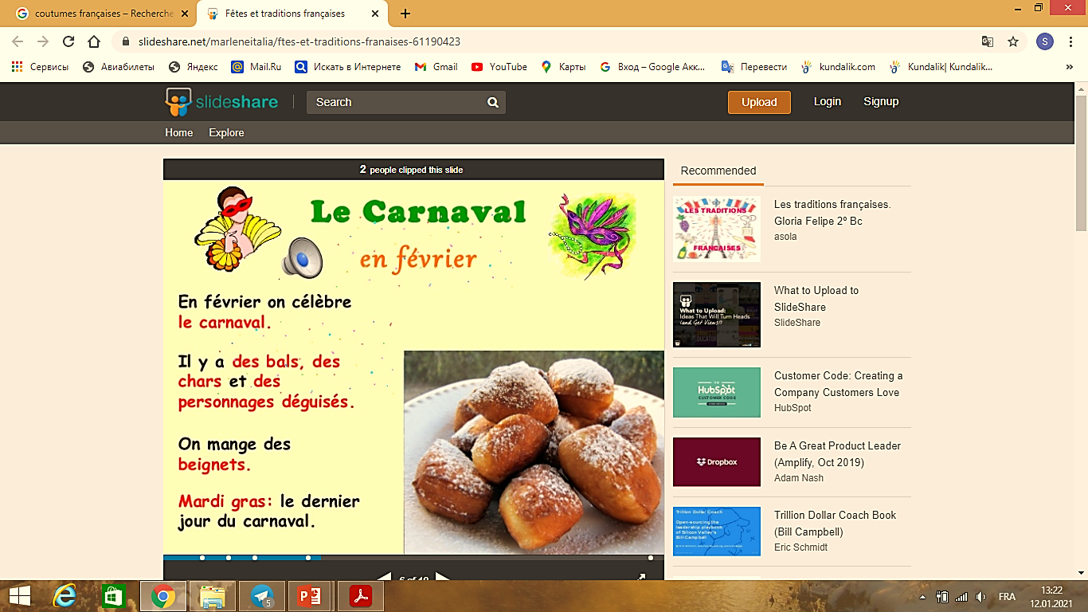

Slide 12


Slide 13


Slide 14


Slide 15
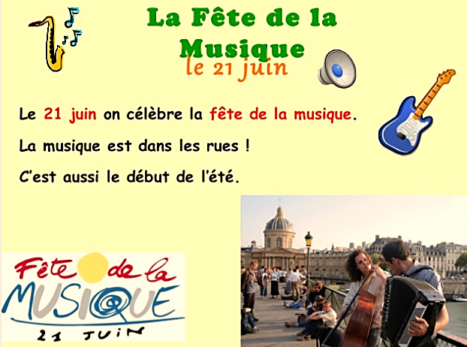

Slide 16
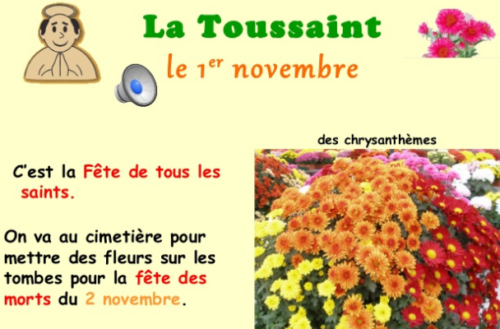

Slide 17
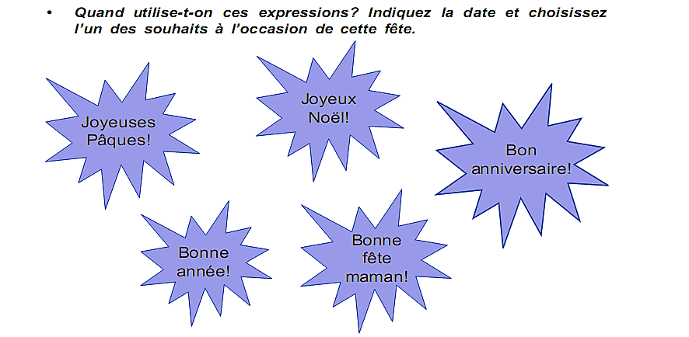

Slide 18
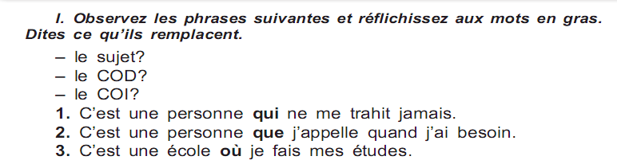

Slide 19
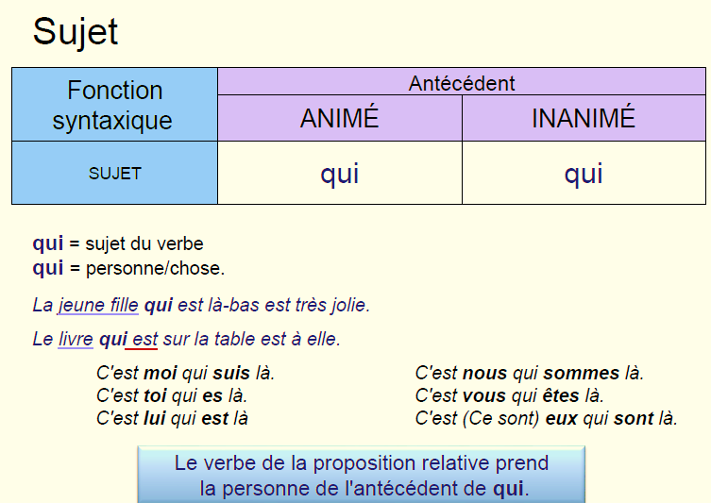

Slide 20
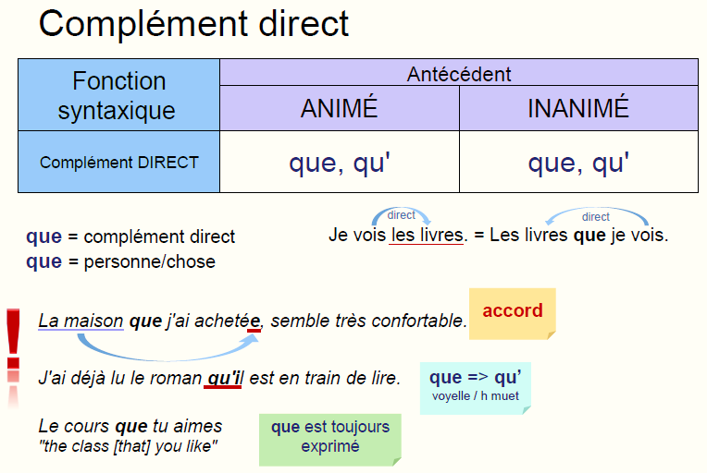

Slide 21


DEVOIR:
1. Lisez le texte sur la partie de « Civilisation » et faites l’activité « Vrai ou Faux » à la page 57.

Slide 22


